Slide 1
Районный семинар учителей биологии
«Применение тестовых заданий на разных этапах урока. Подготовка к ЕГЭ»
Презентация к уроку
«Зрительный анализатор»

Slide 2
Повторение. Тест «Анализаторы»
1. Анализатор состоит:
а) только из проводникового отдела
б) из рецепторов
в) только из коркового отдела
г) из рецептора, проводникового отдела, коркового отдела
2. Рецептор:
а) преобразует сигнал в нервные импульсы
б) только проводит возбуждение
в) преобразует нервный импульс в ощущения
г) усиливает первые импульсы
3. Проводниковый отдел анализатора:
а) усиливает нервные импульсы
б) превращает нервный импульс в ощущения
в) передаёт возбуждение от рецептора в кору головного мозга
г) преобразует сигнал в нервные импульсы
4. Корковый отдел анализатора:
а) передаёт возбуждение от рецептора в головной мозг
б) преобразует нервные импульсы в ощущения
в) преобразует сигналы в нервные импульсы
г) воспринимает раздражение
5. Соотнесите доли коры больших полушарий и зоны:
А) лобная 1) слуховая
Б) теменная 2) зрительная
В) затылочная 3) двигательная
Г) височная 4) кожно-мышечная чувств-ть

Slide 3
Ключ к тесту «Анализаторы»
1 Г
2А
3В
4Б
5) А-3; Б-4; В-2; Г-1.
За каждый правильный ответ – 1 балл
Максимальное – 8 баллов

Slide 4

Этот орган можно сравнить с окном в окружающий мир.
Примерно 70 % информации мы получаем с его помощью.
Моделью этого органа является фотокамера.

Slide 5
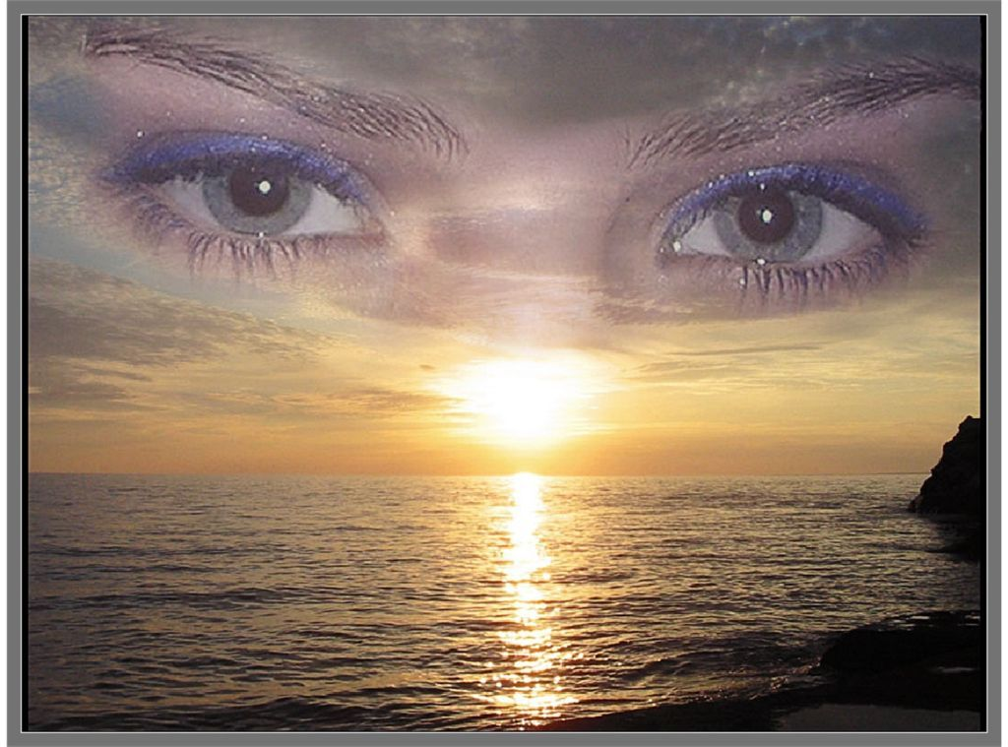
Орган зрения.
Зрительный анализатор
С помощью глаза, а не глазом,
Смотреть на мир умеет разум.
Уильям Блейк.

Slide 6
Цели урока:
Должны знать терминологию по теме «Зрительный анализатор», основные структуры глаза и их работу.

Slide 7
Глаз и зрительный анализатор – это одно и то же?
Задание №1.
Составьте схему зрительного анализатора. Из каких частей он должен состоять?

Slide 8
Глаз и зрительный анализатор – это одно и то же?
Задание №1.
Составьте схему зрительного анализатора. Из каких частей он должен состоять?
Рецепторы
Нервные пути
Зрительная зона коры (затылочная доля)

Slide 9
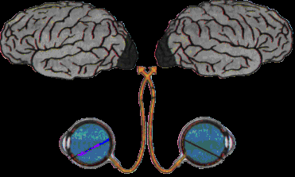
Строение зрительного анализатора
зрительная зона КБП
сетчатка
сетчатка
зрительные пути

Slide 10
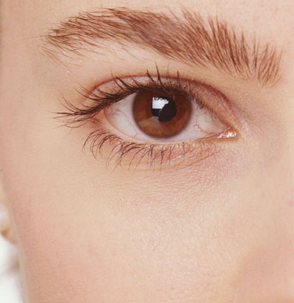
Внешнее строение глаза
бровь
верхнее веко
ресницы
нижнее веко

Slide 11
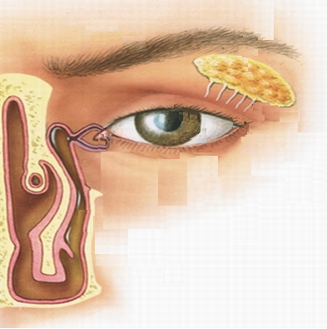
Вспомогательный аппарат
слезная железа
протоки слезной железы
отверстие слезного канальца
слезной каналец

Slide 12
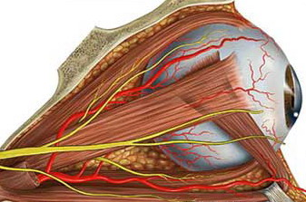
Положение и строение глаза
Зрительный нерв
Глазное яблоко
Мышцы, приводящие в движение глазное яблоко

Slide 13
Работа в парах
1. Рассмотрите рисунок глаза человека, глаза друг друга.
2. Проговорите названия частей глазного яблока друг другу.

Slide 14
Задание № 3.
Изобрази схему «Ход лучей света через глаз»
Сетчатка
Роговица
о

Slide 15
Задание № 3.
Изобрази схему «Ход лучей света через глаз»
Сетчатка
Роговица
зрачок
хрусталик
Стекловидное тело
о

Slide 16
ЦОР
http://files.school-collection.edu.ru/dlrstore/ba03acb1-1e65-43d8-b34b-dd97e8a9f43a/%5BBIO8_11-52%5D_%5BIM_02%5D.swf

Slide 17
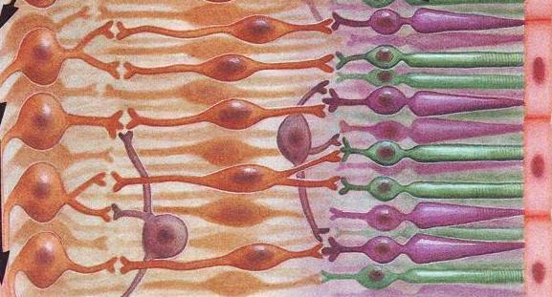
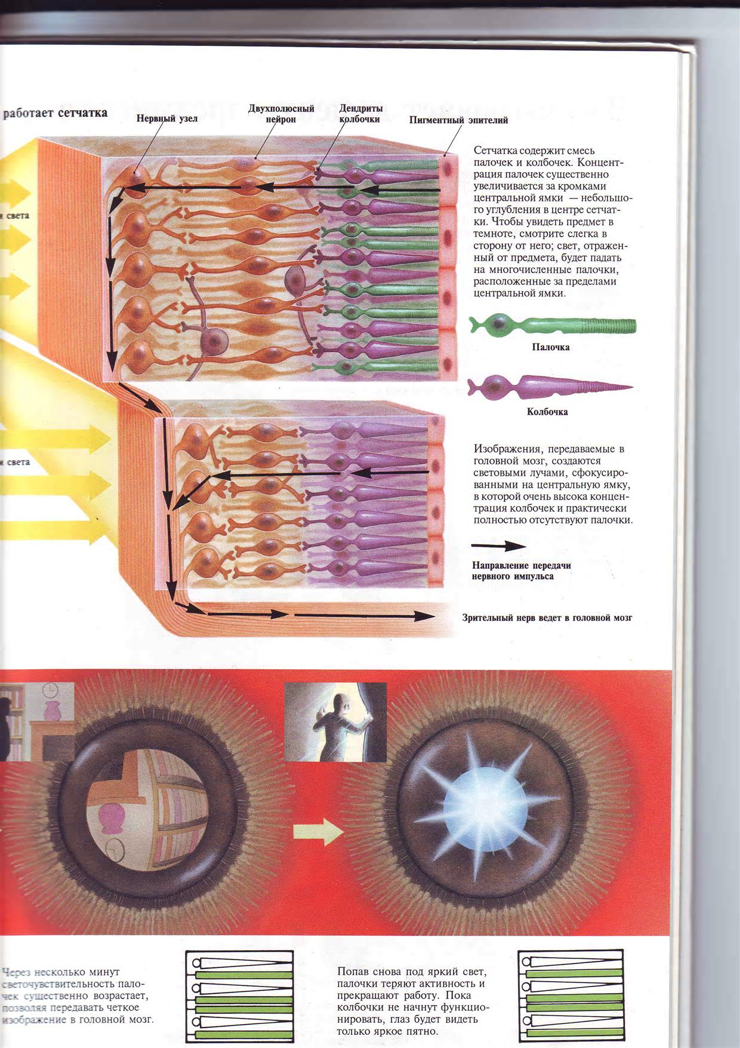
Сетчатка
Желтое пятно
Слепое пятно

Slide 18
Опыты и наблюдения
Условия наблюдения или опыта | Оборудование | Что наблюдаю | Почему?
1. Посмотрите на буквы написанные на полиэтилене | Полиэтиленовая плёнка с надписью.
2. Посмотрите на доску сквозь полиэтиленовую плёнку.
3. Поверните лицо соседа по парте к свету, прикройте его глаза рукой, а затем уберите руку. | Наблюдение проводится у окна или при помощи фонарика
4. Посмотрите на точку правым глазом (левый закрыт). Найдите положение при котором фигура рыцаря потеряет голову. | Рис 103 на стр. 247 в учебнике

Slide 19
Опыты и наблюдения
Условия наблюдения | Оборудование | Что наблюдаю | Почему?
1. Посмотрите на буквы написанные на полиэтилене | Полиэтиленовая плёнка с надписью. | Буквы на плёнке видны чётко, надписи на доске – нечётко. | Хрусталик принимает выпуклую форму
2. Посмотрите на доску сквозь полиэтиленовую плёнку. |  | Надписи на доске видны чётко, буквы на плёнке – размыты. | Хрусталик уплошён.
3. Поверните лицо соседа по парте к свету, прикройте его глаза рукой, а затем уберите руку. | Наблюдение проводится у окна или при помощи фонарика | Зрачок сужается | Чтобы защитить сетчатку от избытка света.
4. Посмотрите на точку правым глазом (левый закрыт). Найдите положение при котором фигура рыцаря потеряет голову. | Рис 103 на стр. 247 в учебнике | Исчезает голова, туловище остаётся. | Изображение головы попадает на слепое пятно

Slide 20
Ответь устно на вопросы:
1. Благодаря чему мы можем отчетливо видеть то далёкие, то близкие предметы?
2. Какое значение имеет изменение диаметра зрачка?
3. Почему при рассмотрении предмета одним глазом по очереди, предмет смещается. Что такое бинокулярное зрение?
4. Почему при попадании изображения в область слепого пятна, мы его не видим?

Slide 21
Итоговый контроль.
1. Роговица
а) снабжает глаз кровью
б) пропускает световые лучи
в) преломляет световые лучи
г) воспринимает свет
2. Соотнесите оболочки глаза и их характеристики.
А) белочная 1) выполняет защитную
роль
Б) сосудистая 2) её передняя часть –
роговица
В) сетчатка 3) питает глаза
4) содержит колбочки и
палочки
5) содержит капилляры
6) преобразует свет в
нервный импульс.
3. Выберите три характеристики для хрусталика.
А) воспринимает свет
Б) преломляет световые лучи
В) относится к оптической системе глаза
Г) относится к вспомогательной системе глаза
Д) его кривизна всегда постоянна
Е) его кривизна изменяется в зависимости от расстояния до рассматриваемого предмета.
Ж находится перед стекловидным телом
З) находится перед зрачком.
1С. Какое строение имеет сетчатка глаза? Объясните поговорку «В темноте все кошки серы».

Slide 22
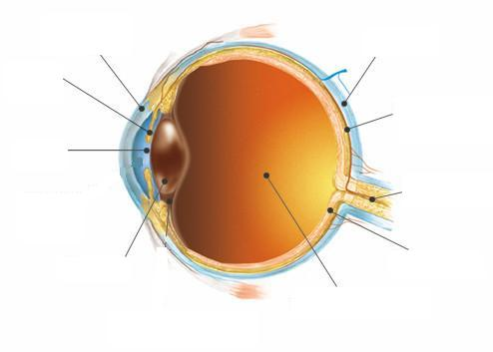
2 С. Подпиши части глаза.
склера
роговица
1
2
радужная оболочка
радужная
оболочка
4
3
сосудистая
оболочка
5
зрачок
зрительный нерв
9
сетчатка
8
хрусталик
6
стекловидное
тело
7

Slide 23
Ответы
1) В 1 балл
2) А - 1,2. 3 балла
Б – 3,5.
В – 4,6.
3) Б. В. Е. Ж 3 балла
4) Сетчатка содержит колбочки и палочки. Колбочки отвечают за цветное зрение, а палочки за чёрно-белое. В темноте работают в основном палочки, поэтому цвет предметов различить трудно. 3 балла
5) 1- склера (белочная) 5- зрачок
2- роговица 6- хрусталик
3- сосудистая 7- стекловидное тело
4- радужка 8- сетчатка
9- зрительный нерв 9 баллов

Slide 24
Критерии оценок
17-19 баллов – «5»
12-16 баллов – «4»
9-11 баллов - «3»
Менее 9 баллов – «2»
Заполните оценочный лист.

Slide 25
Домашнее задание.
Выполните домашнее задание 2 и 4 или 5, если ты получил оценку «5».
Выполните домашнее задание 2 и 3, если ты получил за урок оценку «4».
Выполните домашнее задание 1, 2 и 3, если ты получил за урок оценку«3».
  1. Прочитайте § 49 учебника, ответьте на вопросы устно.
  2. Выполните лабораторную работу стр. 249 устно.
  3. Составьте 5 тестов А и 2 теста В письменно в тетради.
  4. Приготовьте сообщение на тему (на выбор):
  «Дальтонизм»
  «Достижения в области микрохирургии глазных болезней»
  «Иридодиагностика».
  5. Подумайте устно над вопросом: Г. Уэллс. Описал человека - невидимку, который стал невидимый благодаря тому, что ткани его тела не преломляли и не поглощали лучей света. В рассказе человека - невидимку ничего кроме невидимости не отличало от других людей. Так ли это?

Slide 26
Оцени свою работу на уроке:
!!! – я хорошо поработал, многое узнал и понял.
! -- я старался, но в знаниях остались пробелы.
??? – нужно изучить материал ещё раз, при необходимости обратиться за помощью к учителю.

